Slide 1
Billy
App de gestión de gastos compartidos
Schiffer, Gomez, Scazzola, Llorens, Duca, Loscocco

Slide 2
Agenda
Introducción
Equipo
Problema
Solución
Metodología
Características principales
Demo
Q&A

Slide 3
Introducción
Para: personas que comparten gastos
quienes: gastos compartidos generan conflictos o confusión
Billy
es una: aplicación de gestión de gastos compartidos
que: simplifica y agiliza la división de pagos en un solo lugar entre múltiples personas
diferente a: lidiar manualmente con cálculos y pagos equitativos
nuestro producto:
automatiza el proceso de seguimiento de gastos y realiza cálculos precisos de quién debe qué, liberándote de la carga de las tediosas tareas financieras, la confusión en la división de gastos y permitiéndote disfrutar de una vida sin preocupaciones ni malentendidos.

Slide 4

Equipo
Product Manager:
Brandon Schiffer
Desarrollo Front-End:
Iñaki Llorens
Francisco Duca
Martín Scazzola
Desarrollo Back-End:
Nahuel Gomez
Ignacio Loscocco

Slide 5

Problema
Confusión en los pagos
Cálculos incorrectos
Falta de transparencia
Pérdida de tiempo
Conflictos

Slide 6

Solución
Facilidad de uso
Precisión en los cálculos
Transparencia
Ahorro de tiempo

Slide 7
Metodología
Metodología Scrum
Sprints
Estimaciones - Story Points
Tablero de control - Kanban

Slide 8
Características principales
Inicio de sesión (Sign In)
Registro de usuario (Sign Up)
Crear grupo
Ver los grupos pertenecientes
Agregar personas a grupo
Eliminar personas de un grupo
Agregar gasto de una persona a un grupo
Eliminar el gasto
Liquidar gasto
Dividir gastos totales en partes iguales
Ver detalle de cada gasto individual en el grupo

Slide 9
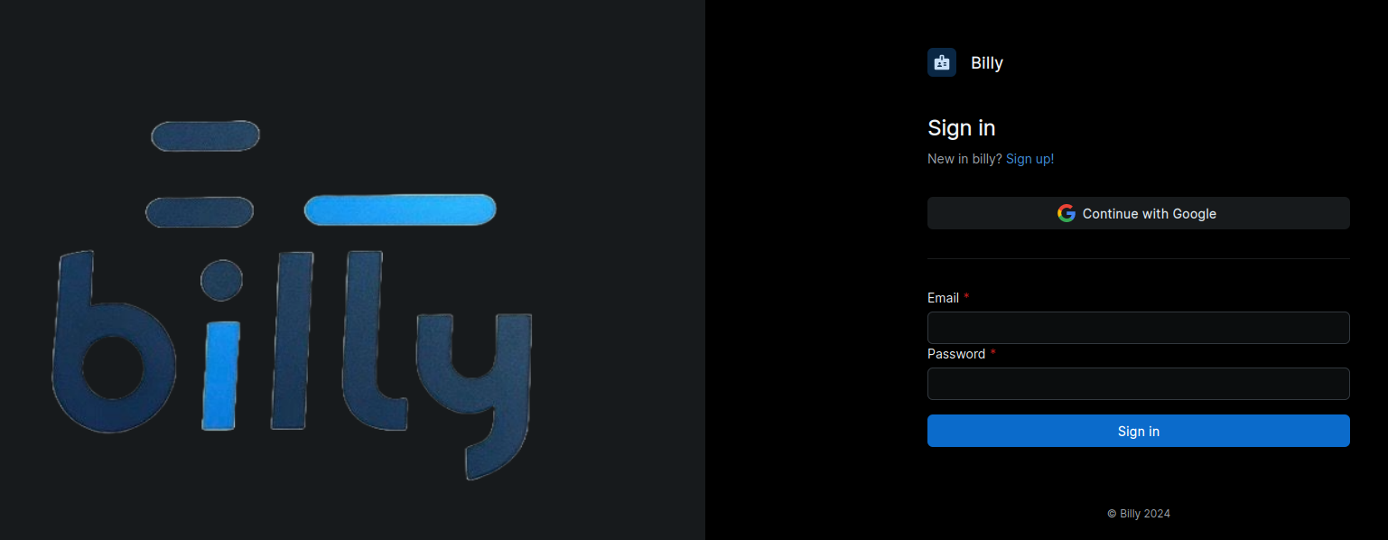
Demo

Slide 10

Q&A

